Slide 1



10110110001010111000101110100111000110100
大数据分析处理
pandas统计分析基础
数据统计方法

Slide 2



01
数据统计

Slide 3
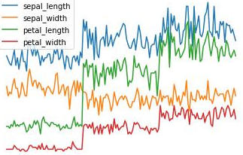
数据统计
统计方法有助于理解和分析数据的行为。现在我们学习了一些统计函数，并将这些函数应用到Pandas的对象上。

Slide 4
数据统计
有很多方法用来集体计算描述性统计信息和其他相关操作。 其中大多数是sum()，mean()等聚合函数，例如sum()，产生一个相同大小的对象。 一般来说，这些方法采用轴参数，就像ndarray.{sum,std,...}，但轴可以通过名称或整数来指定：
数据帧(DataFrame) index(axis=0，默认), columns(axis=1)

Slide 5
02
常用函数说明

Slide 6
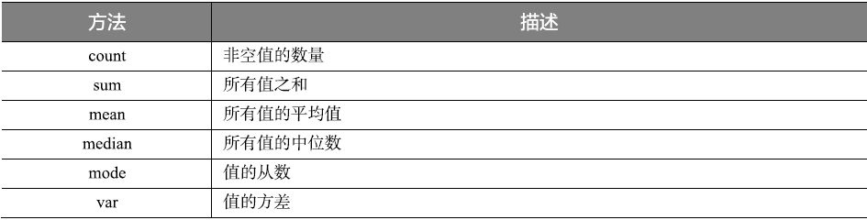
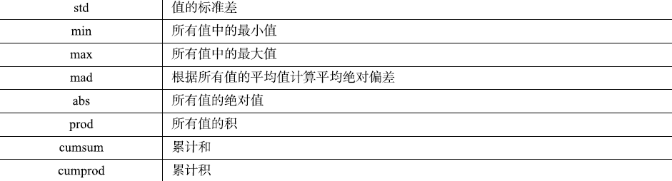
常用函数说明

Slide 7
常用函数说明
import pandas as pd
import numpy as np
#创建一个字典序列
d = {'Name':pd.Series(['Tom','James','Ricky','Vin','Steve','Minsu','Jack',
'Lee','David','Gasper','Betina','Andres']),
'Age':pd.Series([25,26,25,23,30,29,23,34,40,30,51,46]), Rating':pd.Series([4.23,3.24,3.98,2.56,3.20,4.6,3.8,3.78,2.98,4.80,4.10,3.65])}
#创建一个数据帧
df = pd.DataFrame(d)
print(df)
首先创建一个数据帧

Slide 8
常用函数说明
sum()函数返回所请求轴的值的总和。 默认情况下，轴为索引(axis=0)。
df.sum()
当：轴为索引(axis=1)的情况
代码为 ：df.sum(1)

Slide 9
常用函数说明
mean()函数可以返回平均值
df.mean()
但是平均值表示“数据在其周围分布”这一大致的推测，只根据这一点并不能弄清数据分布的状态。
NEWS

Slide 10
常用函数说明
样本中各数据比平均值大多少或小多少，这个数值在统计学中称为“偏差”（deviation）。将差值进行平方再取平均，得出的统计量成为“方差”（variance）。这个值可以评价数据的波动。方差开方后的数值称为“标准差”（standard deviation），标准差也即偏差的均方根值，常被略称为英语首字母“S.D”。
Pandas中std()函数返回数字列的标准偏差。

Slide 11
常用函数说明
cumsum()函数返回累计总和。默认情况下，轴为索引(axis=0)。
df.cumsum()
当：轴为索引(axis=1)的情况
代码为 df.cumsum(1)

Slide 12
常用函数说明
对比下列代码：
num_list = [1, 2, 3, 4]
df = pd.DataFrame(data=num_list)
df.cumsum()
如果不用 Pandas：
num_list = [1, 2, 3, 4]
[sum(num_list[:idx]) for idx in range(1, len(num_list) + 1)]

Slide 13
常用函数说明
sum()，cumsum()函数能与数字和字符(或)字符串数据元素一起工作，不会产生任何错误。字符聚合从来都比较少被使用，虽然这些函数不会引发任何异常。由于这样的操作无法执行，因此，当DataFrame包含字符或字符串数据时，像abs()，cumprod()这样的函数会抛出异常。

Slide 14
常用函数说明
describe()函数是用来计算有关DataFrame列的统计信息的摘要。
df.describle()

Slide 15
常用函数说明
describe中include是用于传递关于什么列需要考虑用于总结的必要信息的参数。获取值列表；默认情况下是”数字值”。但如果需要查看指定结果就需要使用如下参数：
object - 汇总字符串列
number - 汇总数字列
all - 将所有列汇总在一起(不应将其作为列表值传递)

Slide 16
谢谢观看！

